Slide 1
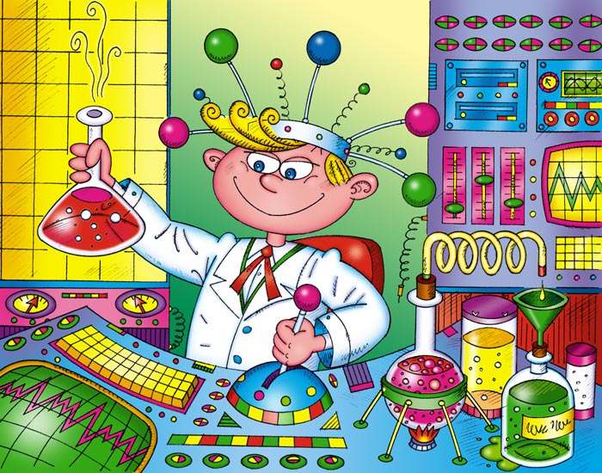
Семинар для воспитателей «Воспитание основ экологической культуры у детей дошкольного возраста посредством экспериментирования» Старший воспитатель: Дмитриева Т.Д. 2016 год.

Slide 2
«
«Чем больше ребенок видел, слышал, пережил,
чем большим количеством элементов действительности
он располагает в своем опыте, тем значительнее и продуктивнее
при других равных условиях будет его творческая деятельность»
Л.С. Выготский

Slide 3
Цель семинара:
Обогатить знания педагогов в образовательной области «познавательное развитие», а именно в познавательно-исследовательской деятельности детей дошкольного возраста средствами экспериментирования

Slide 4
Задачи семинара:
Расширять знания педагогов о значении экспериментирования в развитии детей дошкольного возраста.
Формировать представления о правильной организации экспериментирования с ребенком-дошкольником.
Уточнить знания педагогов о наполняемости уголков экспериментальной деятельности

Slide 5
Воспитание основ экологической культуры у детей дошкольного возраста предполагает
два направления:
Формирование осознанно-правильного отношения к природе и окружающему миру;
Ознакомление с живой и неживой природой на основе обогащения опыта ребенка.

Slide 6
Именно второе направление предполагает деятельный, практический подход ознакомления ребенка с миром природы.
Под деятельным подходом мы предполагаем познавательно-исследовательскую деятельность. Известно, что знакомство, с каким либо предметом или явлением дает наиболее оптимальный результат, если оно носит деятельный характер, поэтому воспитателю нужно предоставить детям возможность «действовать» с изучаемыми объектами окружающего мира.

Slide 7
Китайская пословица гласит:
«Расскажи – и я забуду,
покажи - и я запомню,
дай попробовать – и я пойму».

Slide 8
Познавательно-исследовательская деятельность, а именно детское экспериментирование получило новый толчок в развитии с введением ФГОС ДО. Ребенок дошкольного возраста сам по себе является исследователем, проявляет живой интерес к исследовательской деятельности, а в частности к экспериментированию. Экспериментирование способствует формированию у детей познавательного интереса, развивает наблюдательность, мыслительную деятельность. В ходе познавательно-исследовательской деятельности создаются ситуации, которые ребенок разрешает посредством проведения опыта и, анализируя, делает вывод, умозаключение, самостоятельно овладевая представлением о том или ином законе или явлении. Основная задача ДОУ поддержать и развить в ребенке интерес к исследованиям, открытиям, создать необходимые для этого условия.

Slide 9
Мы хотим видеть наших воспитанников любознательными, общительными, умеющими ориентироваться в окружающей обстановке, решать возникающие проблемы, самостоятельными, творческими личностями.

Slide 10
Эксперимент, самостоятельно проводимый ребенком, позволяет ему создать модель явления, обобщить полученные действенным путем результаты, сопоставить их, классифицировать и сделать выводы данных явлений для самого себя.
Из всего вышеизложенного можно сделать вывод, что
для детей дошкольного возраста познавательно-исследовательская деятельность, наравне с игровой деятельностью является ведущим видом деятельности.

Slide 11
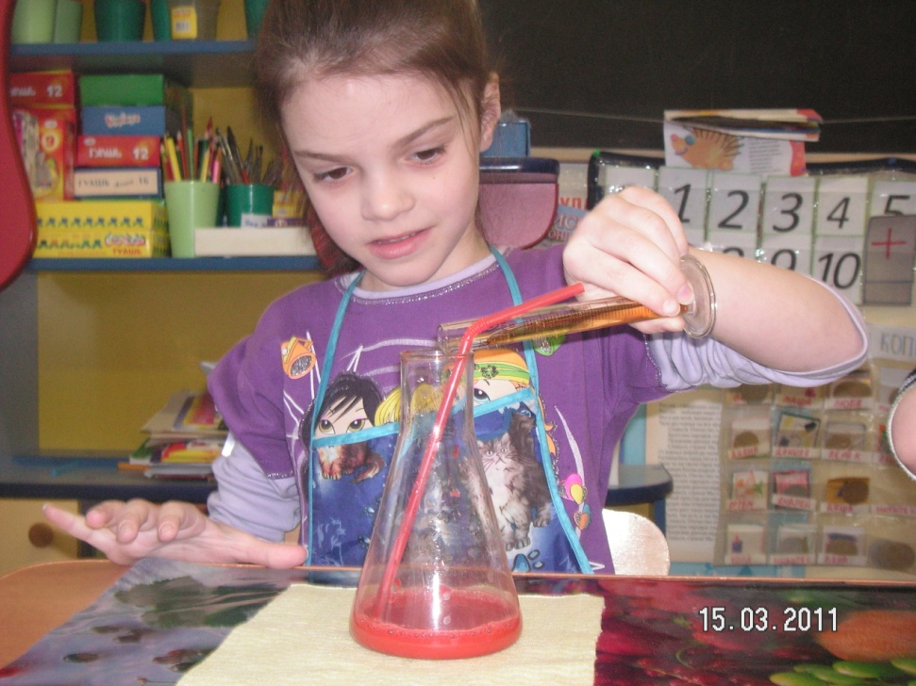
Главные достоинства применения экспериментирования в детском саду: - дети получают реальные представления о различных сторонах изучаемого объекта, о его взаимоотношениях с другими объектами и со средой обитания; - происходит обогащение памяти ребенка, активизируются его мыслительные процессы, т.к. постоянно возникает необходимость совершать операции анализа и синтеза, сравнения и классификации, обобщения и экстраполяции.

Slide 12
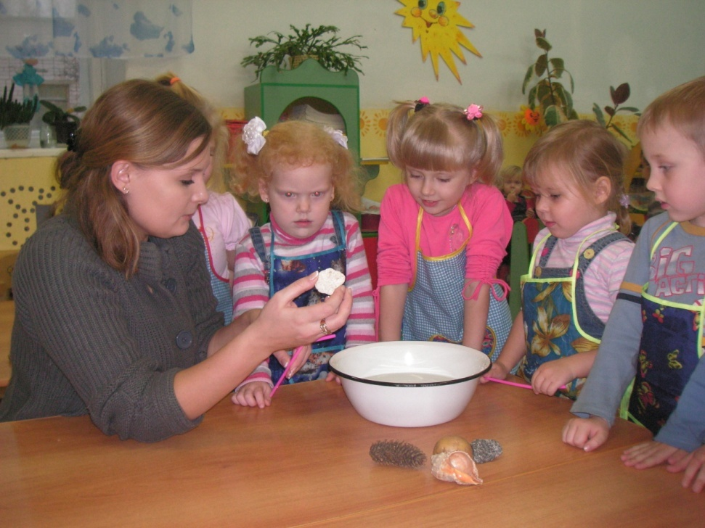
- развивается речь ребенка, т.к. ему необходимо давать отчет об увиденном, формулировать обнаруженные закономерности и выводы. -происходит накопление фонда умственных приемов и операций, которые рассматриваются как умственные умения. -детское экспериментирование важно и для формирования самостоятельности, целеполагания, способности преобразовывать какие-либо предметы и явления для достижения определенного результата.

Slide 13
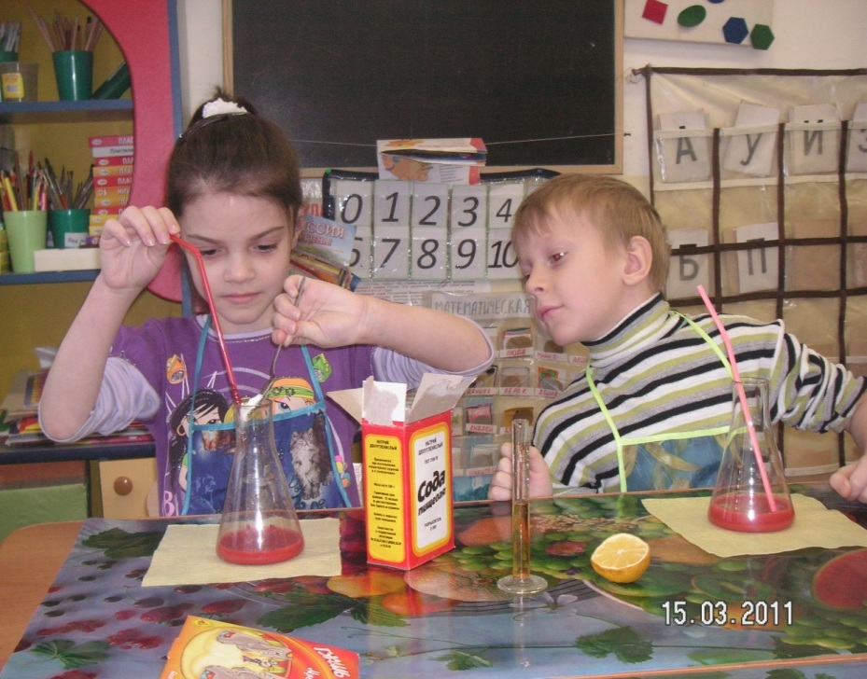
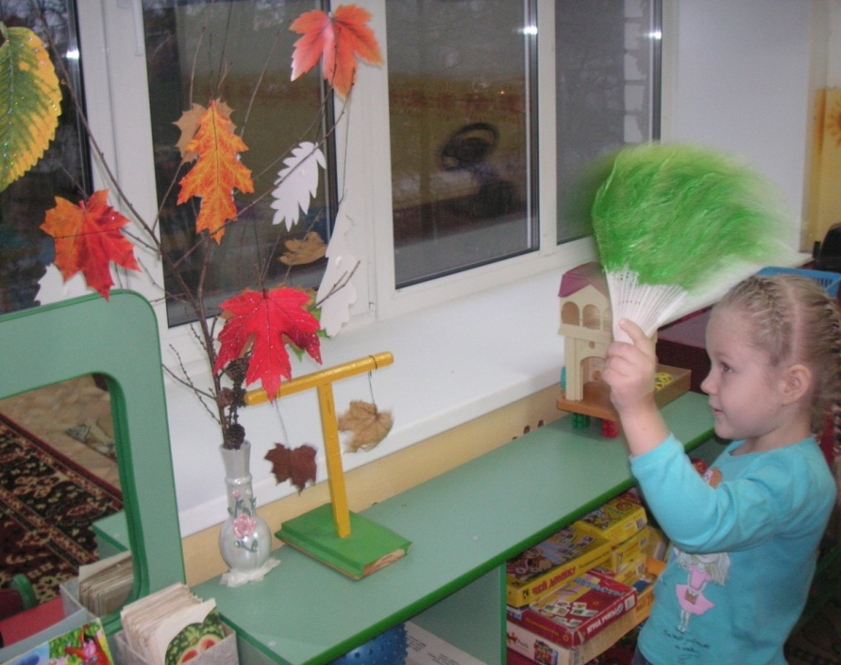
В процессе экспериментальной деятельности развивается эмоциональная сфера ребенка, творческие способности, формируются трудовые навыки, укрепляется здоровье за счет повышения общего уровня двигательной активности.
.

Slide 14
Содержание опытно-экспериментальной деятельности построено из трех блоков педагогического процесса, это:
специально-организованное обучение в форме занятий (НОД);
совместная деятельность взрослого с детьми;
свободная самостоятельная деятельность детей.

Slide 15
Формы работы по экспериментированию:
НОД;
Проектная деятельность;
Плановые эксперименты;
Дидактические игры;
Беседы;
Наблюдение и труд в природе;
Работа в лаборатории.

Slide 16
1.Специально-организованное обучение в форме занятий (НОД)
Форма организации детей может быть:
индивидуальная,
групповая (с подгруппой),
фронтальная (со всей группой).
Предпочтение отдается подгрупповой форме организации экспериментальной работы.
В блоке организованного обучения проводятся НОД обобщающего характера,
итоговое – проводится 1раз в месяц./

Slide 19
2.Блок совместной деятельности взрослого с детьми является основным в опытно экспериментальной деятельности
Здесь планируются различные опыты и наблюдения,
проводятся познавательные беседы,
используются эвристические беседы, при наличии у детей богатых и точных представлений о тех явлениях, причины которых нужно отыскать,
проводятся экологические игры,
чтение художественной и познавательной литературы.
Наблюдения и эксперименты могут быть случайными, они не требуют специальной подготовки и зависят от возникшей ситуации или заданного вопроса, проводятся на участке или в “Уголке экспериментирования».

Slide 20
3.Планирование работы в блоке свободной самостоятельной деятельности
предполагает в первую очередь создание педагогом условий для возникновения самостоятельной деятельности детей. Окружающая детей предметно-развивающая среда оказывает огромное влияние на познавательную активность дошкольника. Дети проводят опыты в “лаборатории”, в “Уголке природы”, на участке, используя имеющиеся пособия и материалы для проведения исследований.

Slide 21
Для организации опытно-экспериментальной деятельности используют методы:
Методы повышающие познавательную активность.
Методы повышающие эмоциональную активность детей при усвоении знаний.
Методы коррекции и уточнения представлений, при проведении экспериментирования.

Slide 22
Методы повышающие познавательную активность
Эти методы позволяют формировать заинтересованность в принятии информации, желание уточнять и углублять свои знания, самостоятельно искать ответы на интересующие вопросы, умение усвоить способ познания и применить его.
Наиболее эффективными методами этой группы являются:
элементарный и причинно-следственный анализ,
сравнение,
моделирование и конструирование,
метод вопросов,
метод повторения,
решение логических задач,
исследование.

Slide 23
Методы повышающие эмоциональную активность детей при усвоении знаний:
элементы новизны,
проблемно –игровые приемы,
сочетание разнообразных средств
(например: проведение опыта и зарисовка его результата).

Slide 24
Методы коррекции и уточнения представлений, при проведении экспериментирования:
повторение упражнения,
наблюдение,
метод переключения на другую деятельность,
метод обобщенного ответа,
беседа,
проблемно-поисковый метод (все что позволяет выяснить, что и как поняли дети в содержании сообщаемых им знаний).

Slide 25
Структура детского экспериментирования:

Slide 26
Цель:
развитие умений ребенка взаимодействовать с исследуемыми объектами в «лабораторных» условиях как средствами познания окружающего мира;
Задачи:
развитие мыслительных процессов;
развитие мыслительных операций;
освоение методов познания;
развитие причинно-следственных связей и отношений;

Slide 27
Содержание:
информация об объектах и явлениях, предметах;
Мотив
познавательные потребности, познавательный интерес, в основе которых лежит ориентировочный рефлекс «Что это?», «Что такое?» В старшем дошкольном возрасте познавательный интерес имеет направленность: «Узнать — научиться — познать»
Средства:
язык, речь, поисковые действия;

Slide 28
Формы:
познавательно-исследовательская деятельность, проектная деятельность, опыты, эксперименты;.
Условия:
постепенное усложнение, организация условий для самостоятельной и образовательной деятельности, использование проблемных ситуаций;
Результат:
Получение опыта самостоятельной деятельности, исследовательской работы, новые знания и умения.

Slide 29
Задание для воспитателей:
Выстроить последовательный план организации детского экспериментирования, используя термины:
выдвижение гипотез
проверка предположения
целеполагание,
проблемная ситуация,
формулировка вывода
гипотеза.

Slide 30
Правильный ответ:
Проблемная ситуация,
Целеполагание,
Выдвижение гипотез,
Проверка предположения,
Если предположение подтвердилось: формулирование выводов (как получилось),
Если предположение не подтвердилось: возникновение новой гипотезы, реализация ее в действии, подтверждение новой гипотезы, формулировка вывода (как получилось).

Slide 31
Примерная структура НОД
Постановка исследовательской задачи в виде того или иного варианта проблемной ситуации,
Уточнение правил безопасности жизнедеятельности в ходе осуществления экспериментирования,
Уточнение плана исследования,
Выбор оборудования, самостоятельное его размещение детьми в зоне исследования,
Распределение детей на подгруппы, выбор ведущих, помогающих организовать сверстников, комментирующих ход и результаты совместной деятельности детей в группах,
Анализ и обобщение полученных детьми результатов экспериментирования.

Slide 32
Содержание уголков экспериментирования.

Slide 33
Задачи уголка:
развитие первичных естественнонаучных представлений,
наблюдательности,
любознательности,
активности,
мыслительных операций (анализ, сравнение, обобщение, классификация, наблюдение);
формирование умений комплексно обследовать предмет.

Slide 34
В уголке экспериментальной деятельности (мини-лаборатория, центр науки) должны быть выделены:
место для постоянной выставки, где размещают музей, различные коллекции, экспонаты, редкие предметы (раковины, камни, кристаллы, перья и т.п.),
место для приборов,
Место для хранения материалов (природного, «бросового»),
место для проведения опытов,
место для неструктурированных материалов (песок, вода, опилки, стружка, пенопласт и др.).

Slide 35
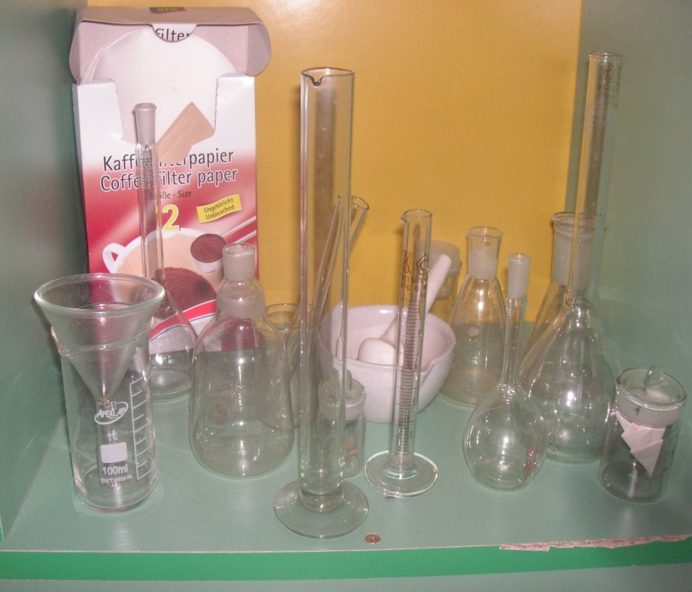

Slide 36
Младший дошкольный возраст
Дидактичекий материал | оборудование | Стимулирующий материал
Книги познавательного характера для младшего возраста;- тематические альбомы;- коллекции: семена разных растений, шишки, камешки, коллекции «Подарки :» (зимы, весны, осени), «Ткани». | Песок, глина;- набор игрушек резиновых и пластмассовых для игр в воде; — материалы для игр с мыльной пеной, красители — пищевые и непещевые (гуашь, акварельные краски и др.).Простейшие приборы и приспособления:- Лупы, сосуды для воды, «ящик ощущений» (чудесный мешочек), зеркальце для игр с «солнечным зайчиком», контейнеры из «киндер-сюрпризов» с отверстиями, внутрь помещены вещества и травы с разными запахами.- «бросовый материал»: веревки, шнурки, тесьма, катушки деревянные, прищепки, пробки- семена бобов, фасоли, гороха | На видном на видном месте вывешиваются правила работы с материалами, доступные детям младшего возраста.- персонажи, наделанные определенными чертами(«почемучка») от имени которого моделируется проблемная ситуация.

Slide 37
Средний дошкольный возраст
Дидактичекий материал | Оборудование | Стимулирующий материал
Книги познавательного характера для среднего возраста, тематические альбомы, семена разных растений, шишки, камешки. Коллекции «Подарки (зимы, весны, осени), «Ткани», «Бумага», «Пуговицы». Мини музеи (камня, стекла и т.д.) | Песок, глина; набор игрушек резиновых и пластмассовых для игр в воде; материалы для игр с мыльной пеной, красители : пищевые и непищевые (гуашь, акварельные краски и др.). Простейшие приборы и приспособления: лупы, сосуды для воды, «ящик ощущений» (чудесный мешочек), зеркальце для игр с «солнечным зайчиком», контейнеры из «киндер-сюрпризов» с отверстиями, внутрь помещены вещества и травы с разными запахами. «Бросовый материал»: веревки, шнурки, тесьма, катушки деревянные, прищепки, пробки, семена бобов, фасоли, гороха, некоторые пищевые продукты (сахар, соль, крахмал, мука ит.д.) | На видном на видном месте вывешиваются правила работы с материалами, доступные детям среднего дошкольного возраста, персонажи, наделанные определенными чертами («почемучка») от имени которого моделируется проблемная ситуация

Slide 38
Старший дошкольный возраст
Дидактичекий материал | Оборудование | Стимулирующий материал
Схемы, таблицы, модели с алгоритмами выполнения опытов; серии картин с изображением природных сообществ; книги познавательного характера, атласы; тематические альбомы; коллекции, мини-музей (тематика различна, например»Часы бывают разные:», «Изделия из камня»). | Материалы распределены по разделам: «Песок, глина, вода», «Звук», «Магниты», «Бумага», «Свет», «Стекло», «Резина». Природные материалы: камни, ракушки, спилы и листья деревьев, мох, семена, почва разных видов. Бросовый материал: проволока, кусочки кожи, меха, ткани, пластмассы, дерева, пробки и т.д. Технические материалы: гайки, скрепки, болты, гвозди, винтики, шурупы, детали конструктора и т.д.. Разные виды бумаги: обычная, картон, наждачная, копировальная и т.д.. Красители: пищевые и непищевые (гуашь, акварельные краски и др.).

Slide 39
Старший дошкольный возраст
 | Медицинские материалы: пипетки с закругленными концами, колбы, деревянные палочки, мерные ложки, резиновые груши, шприцы без игл. Прочие материалы: зеркала, воздушные шары, масло, мука, соль, сахар, цветные и прозрачные стекла, свечи, сито, воронки- половинки мыльницы, формы для льда. Приборы-помощники: увеличительное стекло, песочные часы, микроскопы, лупы, клеенчатые фартуки, нарукавники, резиновые перчатки, тряпки. | Мини-стенд «О чем хочу узнать завтра», личные блокноты детей для фиксации результатов опытов, карточки-подсказки, разрешающие -запрещающие знаки «Что можно, что нельзя», персонажи, наделанные определенными чертами («почемучка») от имени которого моделируется проблемная ситуация На видном на видном месте вывешиваются правила работы с материалами, доступные детям среднего дошкольного возраста, персонажи, наделанные определенными чертами («почемучка») от имени которого моделируется проблемная ситуация

Slide 40
Эксперименты составляют основу всякого знания, без них любые понятия превращаются в сухие абстракции. В дошкольном воспитании экспериментирование является тем методом обучения, который позволяет ребенку моделировать в своем сознании картину мира, основанную на собственных наблюдениях, опытах, установлении взаимозависимостей, закономерностей.

Slide 41
Пусть дети самостоятельно ищут решения поставленных перед ними задач, пробуют, экспериментируют, ошибаются и получают неожиданный ответ на свои вопросы.

Slide 42
Желаем вам удачи!

